Slide 1

Professor: Fernando de Oliveira
Aula 05

Slide 2

Riscos do investimento em treinamento
Uma das razões pelas quais as empresas investem menos do que deveriam em treinamento é o receio da perda do investimento, uma vez que o beneficiário direto do investimento, o empregado, poderá deixar a empresa a qualquer momento. Para evitar esse risco, várias precauções podem ser tomadas. A primeira é procurar, na medida do possível, não concentrar o treinamento em poucas pessoas, treinando um grupo maior, de modo a diluir o benefício do investimento e diminuir os riscos da sua perda. Quando for inevitável a necessidade de um grande investimento numa única pessoa, ou num grupo pequeno, procurar selecionar bem as pessoas a serem treinadas. Considerar fatos como o tempo de casa, o grau de identificação
com a empresa, o passado de cada um em termos de
atitudes e comportamento, de modo a atenuar o risco
da saída.

Slide 3
Finalmente, todo treinamento formal deve ser avaliado, deve-se verificar se os objetivos foram atingidos, se os treinados assimilaram o que lhes foi transmitido, se o que foi aprendido será útil para o treinamento da empresa, se o responsável pelo treinamento correspondeu ao que dele esperava, se haverá ou não retorno para a empresa em virtude do treinamento, se ele deve ser repetido no futuro, de que forma e para que pessoas. A principal avaliação deve ser em relação à melhoria nas atitudes e nos resultados obtidos pelas pessoas que receberam o treinamento.

Slide 4
Responsabilidade pelo desenvolvimento das pessoas
Cada um é o principal responsável pelo seu próprio desenvolvimento. Desenvolvimento gerencial ou administrativo é autodesenvolvimento.
As empresas devem agir como facilitadoras e apoiadoras do desenvolvimento de cada um, bem como tomar a iniciativa em casos que sejam do seu interesse, mas isso não significa que as empresas possam ser responsabilizadas por não desenvolverem seu pessoal. Se não o fizerem elas próprias serão prejudicadas, pois os administradores com alto potencial sairão da empresa. Cabe, em primeiro lugar, ao próprio empregado zelar pelo seu autodesenvolvimento, da mesma forma cabe ao estudante a responsabilidade pela aprendizagem do que lhe é
transmitido. Nenhum professor conseguirá ensinar se o
aluno não estiver interessado em aprender.

Slide 5
A importância da administração salarial
Pessoas de bom nível, capazes de atuar como equipe, constituem imenso patrimônio para qualquer empresa. Para que isso seja possível, é necessária uma boa administração salarial, instrumento indispensável para atrair e reter bons profissionais e motivá-los a trabalhar em equipe. Um dos fatos que mais desmotiva um profissional é considerar-se injustiçado salarialmente.

Slide 6
O salário e a necessidade de coerência interna
As compensações dadas ao empregado pelo trabalho assalariado são destinadas a satisfazer suas necessidades fora do local de trabalho. Os salários não são gastos no trabalho. Entretanto, existe um aspecto do salário altamente motivador e sensível: o reconhecimento do mérito do profissional pela alta administração que decide sobre as remunerações. Essa razão pela qual uma pessoa fica desmotivada ao saber que alguém que ele considera profissionalmente inferior tem remuneração superior à sua.
Existem, portanto, aspectos subjetivos importantes nos
salários, o reconhecimento, a avaliação indireta e o
status resultante.
...

Slide 7
A maioria das pessoas se auto-avalia com benevolência; portanto, o que ele a alta administração da empresa considera o que cada empregado vale não coincide com o que ele acha que vale. Há sempre discordâncias em relação aos salários, o único consenso é a frase do industrial Enzo Ferrari: o profissional mais caro da empresa é o incompetente de qualquer cargo ou função.
Portanto, a boa administração salarial deve ter como um dos objetivos a coerência interna entre os salários dos empregados da empresa; só assim será possível manter uma equipe competente e motivada, com custos adequados.

Slide 8
A coerência externa com o mercado
A coerência externa entre os salários pagos pela empresa e os praticados pelo mercado de trabalho. Se a empresa pagar abaixo do mercado, perderá os melhores profissionais, sua produtividade se tornará tão baixa que o custo e a qualidade dos seus produtos deixarão de ser competitivos. Se pagar acima, o custo de produção pode subir a um ponto indesejável, eliminando as margens de lucro mesmo com produtividade alta. A coerência com o mercado é vital para a sobrevivência e o progresso da empresa.
Para alcançar as duas coerências é preciso montar e
manter atualizado um Plano de Cargos e Salários, que esteja
sempre em sintonia fina com o mercado.

Slide 9
Benefícios
Além do salário, as empresas concedem benefícios, monetários ou não. Ao se fazer uma comparação de valores pagos, deve-se considerar a remuneração mais os benefícios e não apenas o salário. A remuneração é a soma de tudo o que é periodicamente pago aos empregados por serviços prestados: salários, gratificações, adicionais (por periculosidade, insalubridade, tempo de serviço, trabalho noturno e horas extras) e benefícios financeiros. Se o benefício é obrigatório por lei, deve ser encarado como encargo social. Nesse caso estão incluídos: o décimo terceiro salário; férias remuneradas; abono de férias; repouso semanal remunerado; contribuição para a previdência oficial, para instituições ou
associações; salário-família; salário-maternidade; seguro de
acidentes do trabalho; vale-transporte; salário educação e
despesas de rescisão contratual, entre outros.
...

Slide 10
Se o benefício não é obrigatório, é concedido por liberdade da empresa, ou em virtude de acordo sindical, ou para ganhar competitividade no mercado de trabalho, atraindo e retendo pessoal de melhor nível. Incluem-se nesse caso as gratificações de vários tipos, licença remunerada em caso de doença, seguro de vida em grupo, seguro de saúde ou assistência médico hospitalar, refeições subsidiadas, cesta básica, bolsas de estudo, empréstimos a juros subsidiados ou sem juros, complementação de aposentadoria, prêmios por sugestões, estacionamento, agência bancária no local de trabalho, auxílio funeral, creches para os filhos, locais esportivos ou de lazer para uso nos intervalos de trabalho ou no final do expediente, atividades culturais, programas de terapia extensivos à família, reconhecimento público pelo desempenho, cessão de
carro da empresa para uso pessoal, auxílio para despesas com
automóvel, auxílio para educação, planos para compras de
ações da empresa e outros.

Slide 11
Sistemas eficazes de administração salarial não precisam ser caros. Pode-se tornar as remunerações mais eficazes maximizando as compensações não econômicas que as pessoas recebem pelo trabalho. Para isso, as empresas podem contratar pessoas que gostem das atividades que lhes são atribuídas, ou formar uma equipe vencedora, à qual as pessoas têm orgulho de pertencer. Às vezes, os incentivos mais importantes que os empregados têm são o interesse elo trabalho e o orgulho da organização a que servem.
Resumindo, a administração salarial é o conjunto de métodos que tem por finalidade a atribuição de remuneração adequada aos empregados, assegurando a coerência interna entre os valores de salários e
benefícios de cada um e a coerência externa com o mercado de
trabalho, visando a proporcionar constante motivação aos
pessoal e controle dos custos de pessoal.

Slide 12
Cargo e função
Função é uma posição, definida na estrutura organizacional, à qual cabe um conjunto de responsabilidade afins e relacionamentos específicos e coerentes com a sua finalidade; cargo é um conjunto de funções de mesma natureza de trabalho, de requisitos e nível de dificuldades semelhantes e com responsabilidades em comum. Torna-se, assim, possível elaborar uma descrição genérica, que inclua essas responsabilidades comuns e caracterize o cargo.

Slide 13
Descrição de cargo
A descrição de cargo é feita, portanto, para fins de administração salarial. Ao descrever um cargo, deve-se ter em mente que a descrição é genérica e deve abranger as diversas funções nele incluídas. Descreve-se o que fazem os ocupantes do cargo, incluindo-se, em alguns casos, a periodicidade das atividades.
Os requisitos básicos são os exigidos para ocupar aquele cargo. A descrição não considera as qualificações dos seus ocupantes. Se uma pessoa com nível superior ocupa um cargo para o qual é necessário o ensino médio, o cargo terá como requisito o ensino médio completo e assim descrito e avaliado. Os requisitos mais frequentes são
a formação e o tempo de experiência para exercer o
cargo, além de características pessoais que deve ter o
ocupante.

Slide 14
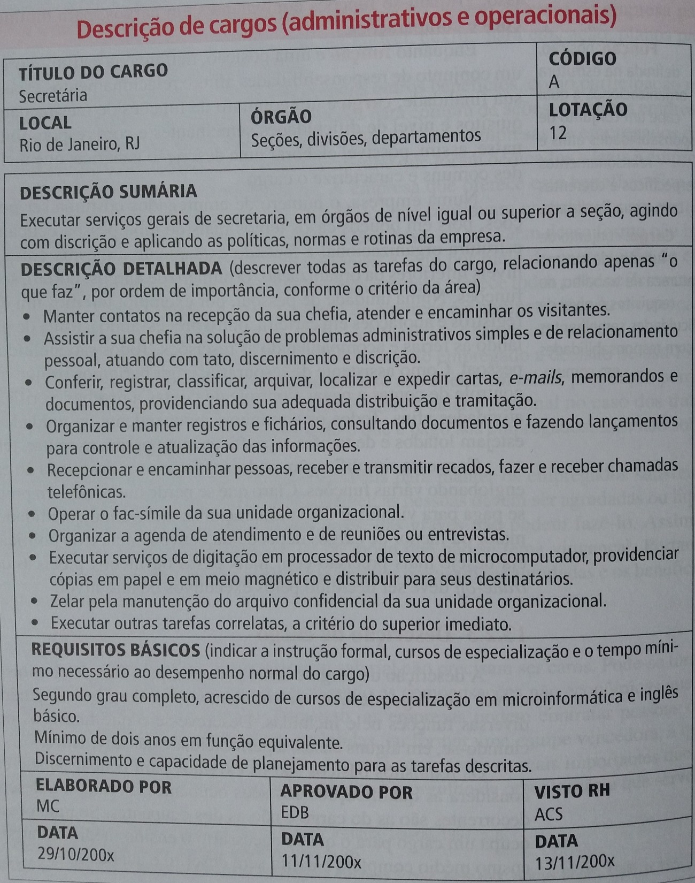
É comum cargos diferentes terem o mesmo nome em empresas distintas. Eles não são comparáveis. O que vale é a descrição. Por outro lado, em alguns casos, cargos equivalentes podem ter títulos diferentes a serem comparáveis.

Slide 15
Avaliação do Cargo
Para assegurar a coerência interna dos salários, cada cargo deve ser avaliado em termos dos pré-requisitos para seus ocupantes, do esforço exigido e da responsabilidade que lhe é inerente, inclusive por erros possíveis e a gravidade de suas consequências. Na avaliação, considera-se o conteúdo do cargo.
Existem muitos métodos de avaliação dos cargos, mas todos requerem:
a) A seleção dos fatores que serão considerados na avaliação;
b) O número de níveis usados nesses fatores;
c) A pontuação a ser atribuída a cada nível de cada fator.

Slide 16
A administração do plano de cargos e salários
O plano de cargos e salário engloba:
1. A relação dos cargos existentes e sua descrição em formulário padronizado;
2. Os fatores utilizados na avaliação dos cargos e os níveis de cada fator, bem como a descrição daquilo que se entende para cada fator e cada nível;
3. A pontuação de cada nível em cada fator e sua justificativa;
4. A avaliação resultante de cada cargo em função dos fatores utilizados, dos níveis atribuídos a cada cargo em cada fator e da pontuação estabelecida para cada nível.
5. O agrupamento dos cargos em níveis para fins de administração
salarial;
6. O resultado da pesquisa de mercado salarial para cada
nível de cargos e sua respectiva faixa de variação.

Slide 17
O custo da mão-de-obra e seu peso nos resultados
Um aspecto importante da administração salarial é seu impacto nos resultados. Como salários não podem ser reduzidos, é preciso administrá-los com cuidado. Não adianta pagar mal e ter baixa produtividade, pois isto aumenta o custo da mão-de-obra mas não adianta imaginar que apenas o aumento salarial será o fator decisivo para aumentar a produtividade. Jeffrey Pfeffer identificou seis mitos sobre remuneração, mostrados na tabela a seguir:

Slide 18
MITO | REALIDADE
Valor da remuneração e custo da mão-de-obra são a mesma coisa. | Na verdade é. O custo da remuneração não considera a produtividade, enquanto o custo da mão-de-obra é função dela.
É possível baixar o custo da mão-de-obra diminuindo os salários. | Nem sempre. É preciso também nesse caso considerar a produtividade. A diminuição dos salários pode provocar forte impacto negativo na produtividade.
O Custo da mão-de-obra é um componente importante dos custos totais. | Nem sempre. Para algumas organizações, como as prestadoras de serviços, isso é verdade, para outras não é.
Baixo custo de mão-de-obra é um fator importante e sustentável de competitividade. | Não costuma ser verdade. É preferível obter vantagens competitivas por meio da qualidade, serviço ao cliente, inovações, liderança tecnológica, processos, por exemplo.
Incentivos individuais de remuneração aumentam o desempenho. | Na maioria dos casos, incentivos individuais diminuem desempenho, desencorajando o espírito de equipe e priorizando o curto prazo.
As pessoas trabalham por dinheiro. | As pessoas trabalham não só por dinheiro, mas para dar um sentido às suas vidas. É possível “comprar” os empregados se eles não gostarem do trabalho.
Os seis Mitos sobre remuneração

Slide 19
A remuneração não substitui os incentivos proporcionados pelo ambiente de trabalho, pelo significado do trabalho e pelo prazer que proporciona.
Incentivos salariais
É preciso, porém, deixar claro que qualquer que seja o incentivo, ele deve estar alinhado com a estratégia da empresa, isto é, deve estimular esforços no sentido de serem atingidos os objetivos estratégicos da empresa. Além disso, é preciso que o modelo adotado comece com a determinação negociada de metas para cada grupo e unidade organizacional e que estimule o comprometimento com os objetivos organizacionais.

Slide 20
Gestão de Conflitos
Gestão de conflitos é a parte da gestão de uma organização especializada na administração dos conflitos entre indivíduos, entre indivíduos e grupos internos à organização, entre grupos pertencentes à organização ou conflitos da organização com outras organizações, através de utilização de técnicas, práticas e processos. Para determinar como esta gestão deve ser feita, existe a necessidade de estudar o processo do conflito, seu início e estágios.

Slide 21
O Processo de conflito
Da incompatibilidade de ideias e escolhas surge o conflito, que nada mais é do que a “profunda falta de entendimento entre duas ou mais partes. É um processo característico do ser humano pois o mesmo dificilmente possui iguais objetivos e essa diferença faz com o que conflito exista. Ele nasce da diferença de ideias, quando um indivíduo percebe que alguém pode afetá-lo de alguma forma significativa.
Este processo pode ser dividido em cinco estágios conforme quadro a seguir:

Slide 22
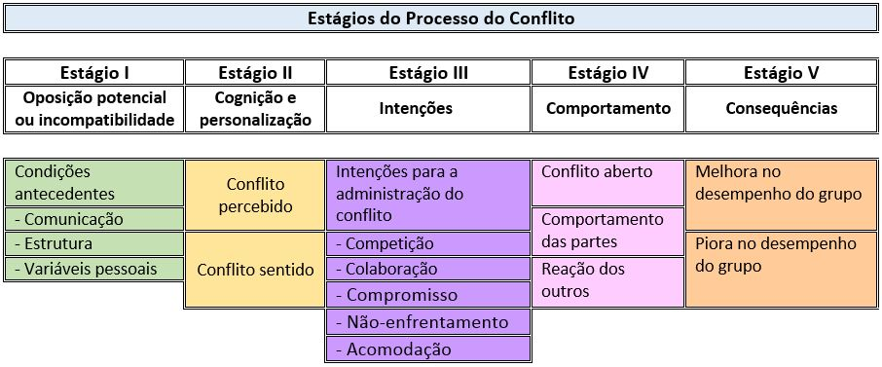

Slide 23
Estagio I: A comunicação pode ser fonte de compressão errônea causadora de discussões e desentendimentos. Pode ser ocasionada por diferentes treinamentos, percepções seletivas ou até mesmo pela falta de informações sobre seus pares. Isso interfere diretamente na estrutura, uma vez que atribuições podem ser causadoras de problemas de comunicação, sendo assim grande causadora de conflitos internos principalmente no que tange atribuições. Além disso também existem as variáveis pessoais, onde a própria empatia gera discórdia e pré-julgamentos. Cada indivíduo possui uma personalidade diferente e este já é motivo o suficiente para geração de um conflito

Slide 24
Estágio II:
Sentimento. Esta é a palavra que define este estágio. O conflito entre duas partes não interfere no sentimento que uma sente pela outra. A maneira como o conflito é definido vai acabar determinando as consequências que ele pode acarretar. Os sentimentos positivos fazem com que se tenha uma visão mais ampla da situação criando assim uma solução mais inovadora e precisa para os conflitos.

Slide 25
Estágio III: Por definição intenção é aquilo que se pretende fazer, realizar por um propósito. A intenção trafega tenuemente entre o comportamento e as emoções e através de sua interferência o ser humano é capaz de perceber como um outro poderá agir. Pode ser confundida e nem sempre trazer bons resultados. É dividida primariamente em duas intenções, as primárias, onde há cooperação (onde uma das partes tenta satisfazer a outra) e a afirmação (onde uma das partes tenta satisfazer sua própria vontade). Na administração dos conflitos são utilizadas basicamente cinco subdivisões de intenções.

Slide 26
1. Competir (intenção afirmativa): é a busca da satisfação própria, onde há necessidade de obtenção de suas metas em detrimento dos objetivos dos outros.
2. Colaborar (intenções afirmativa e cooperativa): é a busca do resultado mútuo. Quando ambas as partes trabalham por um mesmo ideal colaborando uma com as outras.
3. Evitar (intenções não afirmativa e não cooperativa): evitar o contato com a pessoa que lhe causará o conflito é a melhor solução.
4. Acomodar-se (intenções não afirmativa e cooperativa): para evitar o conflito uma das partes é capaz de se sacrificar, mantendo os interesses da outra em primeiro lugar.
5. Conceder (entre as duas dimensões): nesta intenção não há
vencedores ou vencidos. Ambos abriram mão de algo,
havendo assim um compartilhamento. A satisfação de
ambas das partes no geral é parcial.

Slide 27
Estágio IV: É um dos principais pontos no Processo do Conflito, pois é ele quem determina o quão intenso é o conflito entre as pessoas, podendo ser disfuncional ou funcional, ou seja, um patamar mais alto ou mais baixo de discussões em grupo ou entre duas pessoas.

Slide 28
Estágio V: As consequências de um conflito podem ser positivas, voltada para o crescimento e amadurecimento de um grupo, mas ao mesmo tempo poderá contribuir prejudicialmente um grupo. Um termômetro para medir o grau de complexidade do conflito em um grupo, como citado, pode ser funcional ou disfuncional.
Consequências funcionais: Contribui de forma positiva para o crescimento do grupo, voltado para as atividades ou processos e nunca para um indivíduo ou relacionamento.
Consequências disfuncionais: Não traz benefícios para o grupo, não visa o bem comum da companhia ou grupo, sendo autodestrutivas, visando a chamada “feira de vaidades’ onde o egocentrismo fala mais
alto. Não é produtivo e o único beneficiado é o próprio eg
o particular.

Slide 29
A GERÊNCIA DE CONFLITOS
Uma função estratégica na atualidade dentro das organizações é a "gestão de pessoas", que envolve o desenvolvimento de habilidades na resolução de conflitos.
Por ser a escola uma instituição humana, tanto em seus processos quanto em seus resultados, esse é um dos aspectos de desafio constante no ambiente educacional.
É preciso conhecer a natureza dos conflitos , para saber como intervir nos mesmos. Eles resultam de posições de desacordos e afetam a normalidade das pessoas e das organizações.

Slide 30
Existem as necessidades individuais de cada uma das partes, são os estados físicos ou psicológicos dos indivíduos ou grupos carentes de satisfação. Os objetivos geralmente são bem tangíveis ou intangíveis que satisfazem as necessidades de cada uma das partes envolvidas em um processo de negociação.
1- Homeostática (fisiológicas)
2- Segurança
3- Amor e posse
4- Estima
5- Auto realização
6- Conhecer e compreender
7- Estética

Slide 31
O gerente de pessoas precisa possuir a habilidade de conduzir o grupo para negociações com base em valores, para isso é importante:
» separar as pessoas dos problemas;
» concentrar-se nos interesses, não nas posições;
» inventar opções de ganhos mútuos;
» insistir em critérios objetivos;
» buscar valores comuns.

Slide 32
Algumas dicas que podem auxiliar na formação de bons negociadores:
1- conheça bem os seus pontos fortes e fracos e também os do grupo ou indivíduo com quem se vai negociar;
2- planeje todos os detalhes da negociação (necessidades, objetivos, limites, táticas, etc.);
3- saiba ouvir, entender e gravar (não basta escutar);
4- não subestimar o oponente;
5- não se subestimar;
6- não ser radical;
7- permitir que ambos os lados levem vantagens na negociação (não ser egoísta);
8- contar até dez antes de dizer sim ou não;
9- ter sempre em mente o lance seguinte, no mínimo;
10- deixe sempre uma saída honrosa para o oponente.

